Slide 1
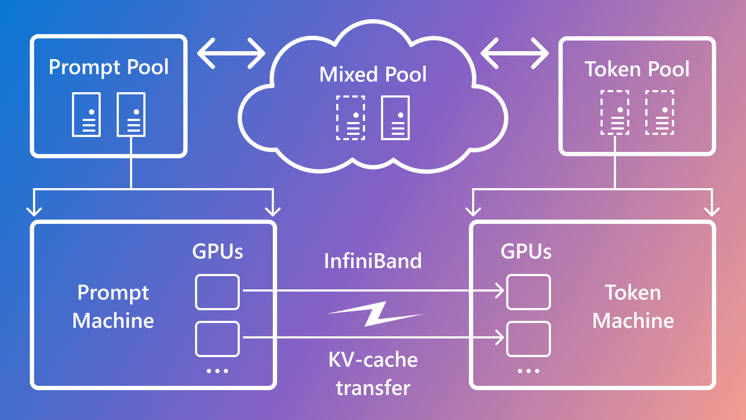
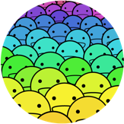
大模型推理介绍
ZOMI

Slide 2

思考
大模型推理框架跟传统推理框架，有什么不同？
大模型推理框架只推理大模型，聚焦 Transformer 架构
大模型推理要包含服务化，主要在云端使用
??? 还有吗？那么架构上有什么区别？

Slide 3
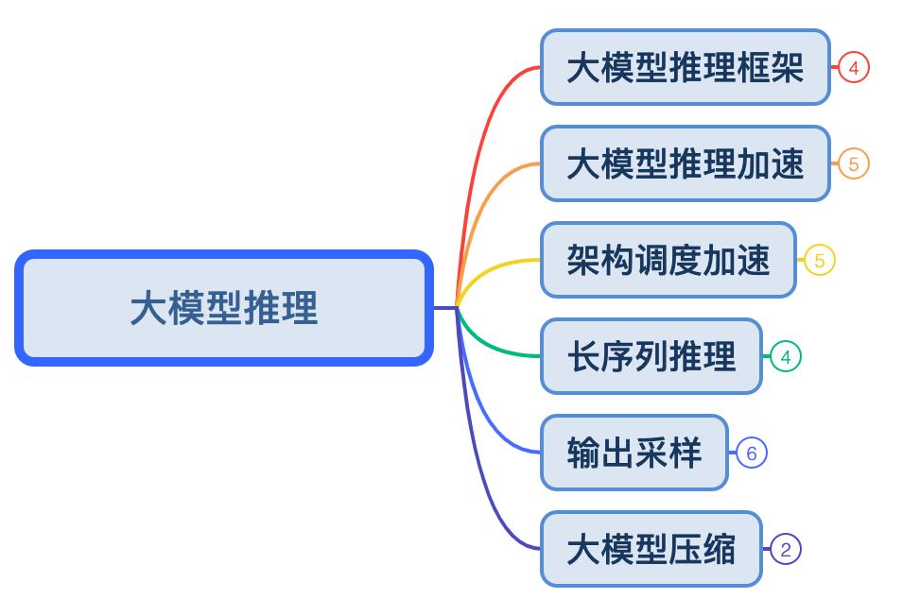
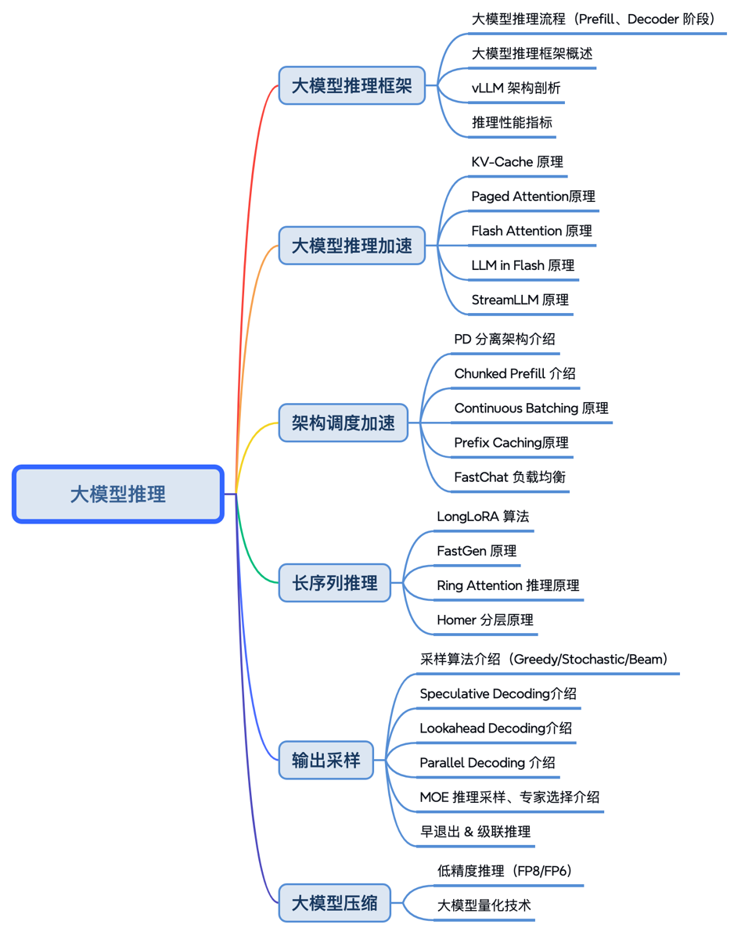
目录

Slide 4
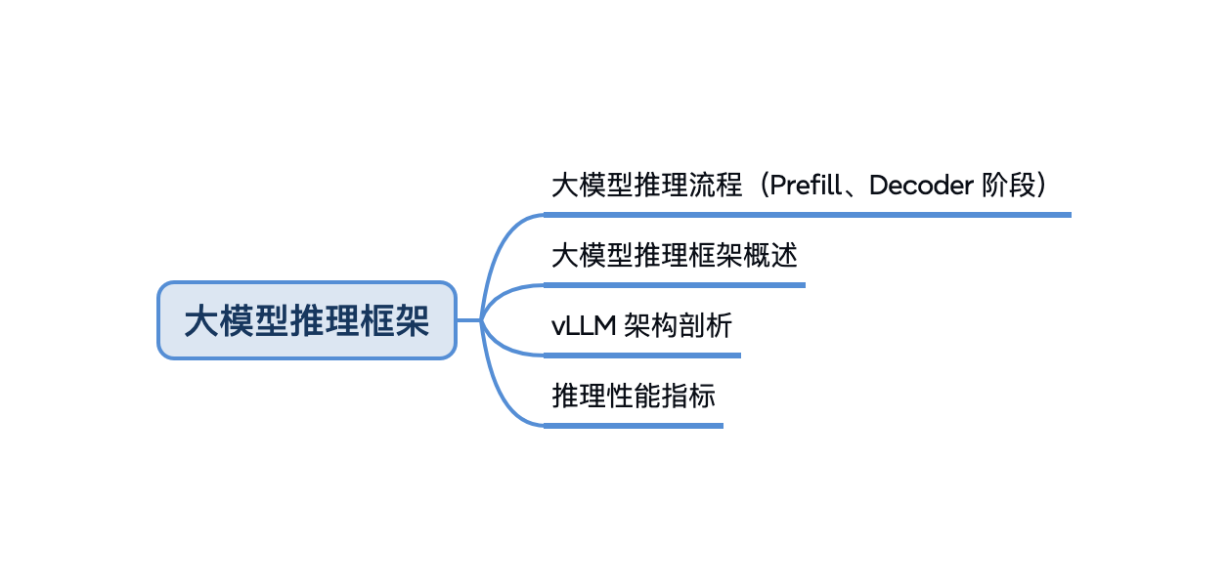
大模型推理

Slide 5
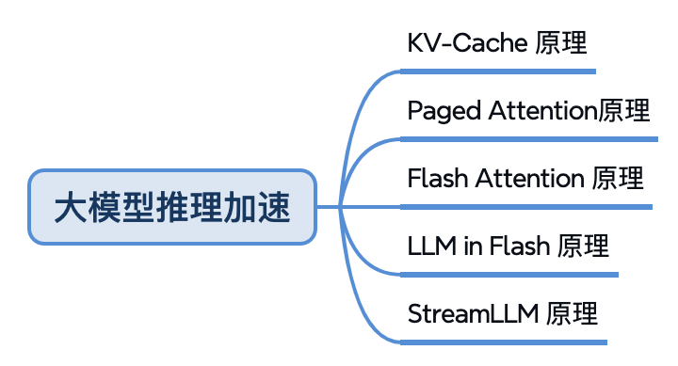
大模型推理

Slide 6
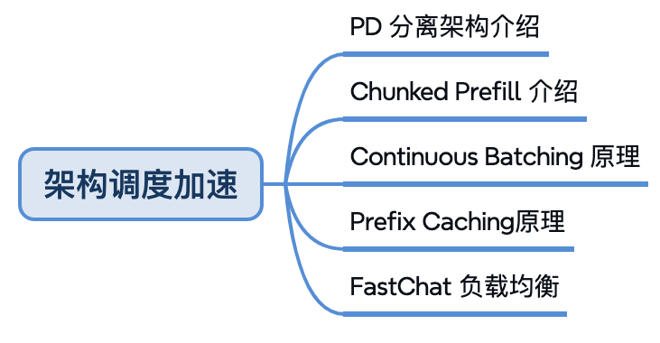
大模型推理

Slide 7
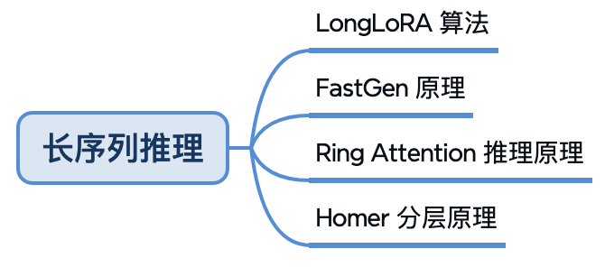
大模型推理

Slide 8
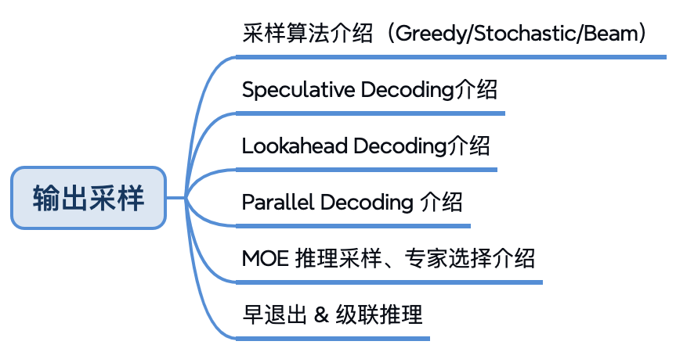
大模型推理

Slide 9
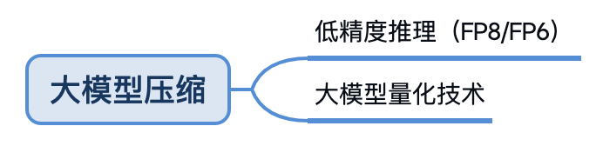
大模型推理

